Slide 1
La percepción de lo correcto y el sentido del protocolo
Fernando Ramos.
Universidad de Vigo. España

Slide 2
Veamos unas fotos

Slide 3
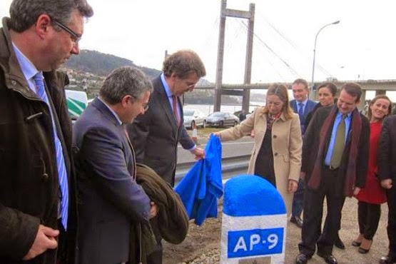

Slide 5
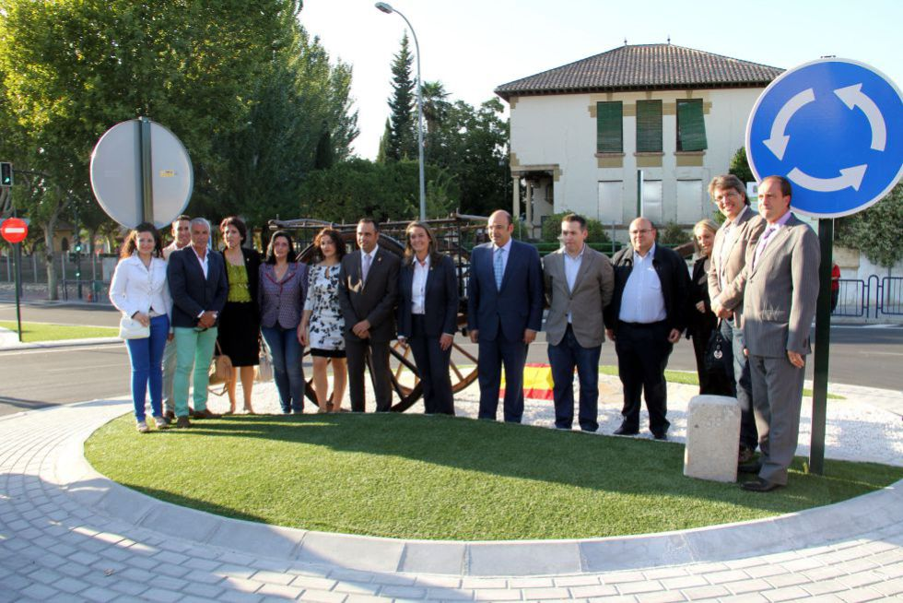

Slide 6
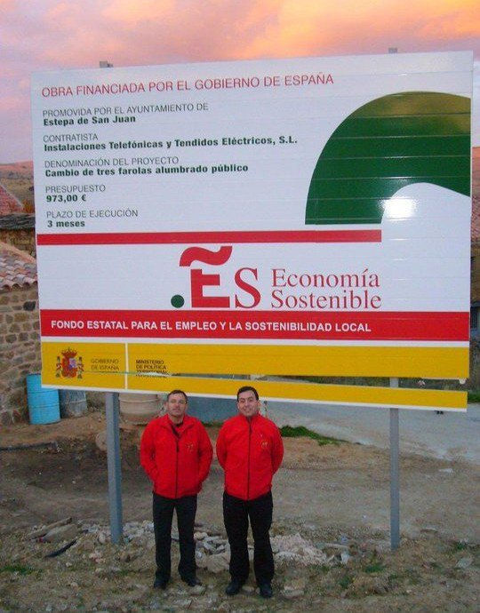
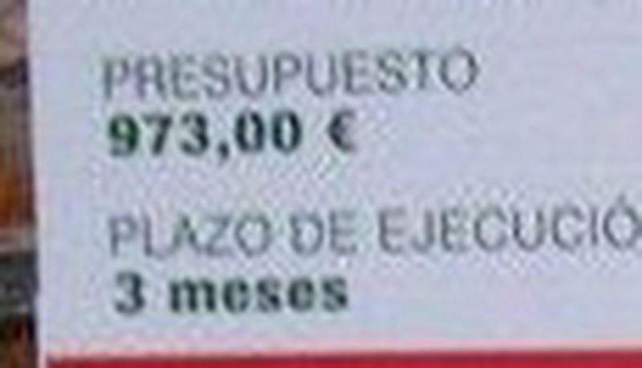

Slide 7
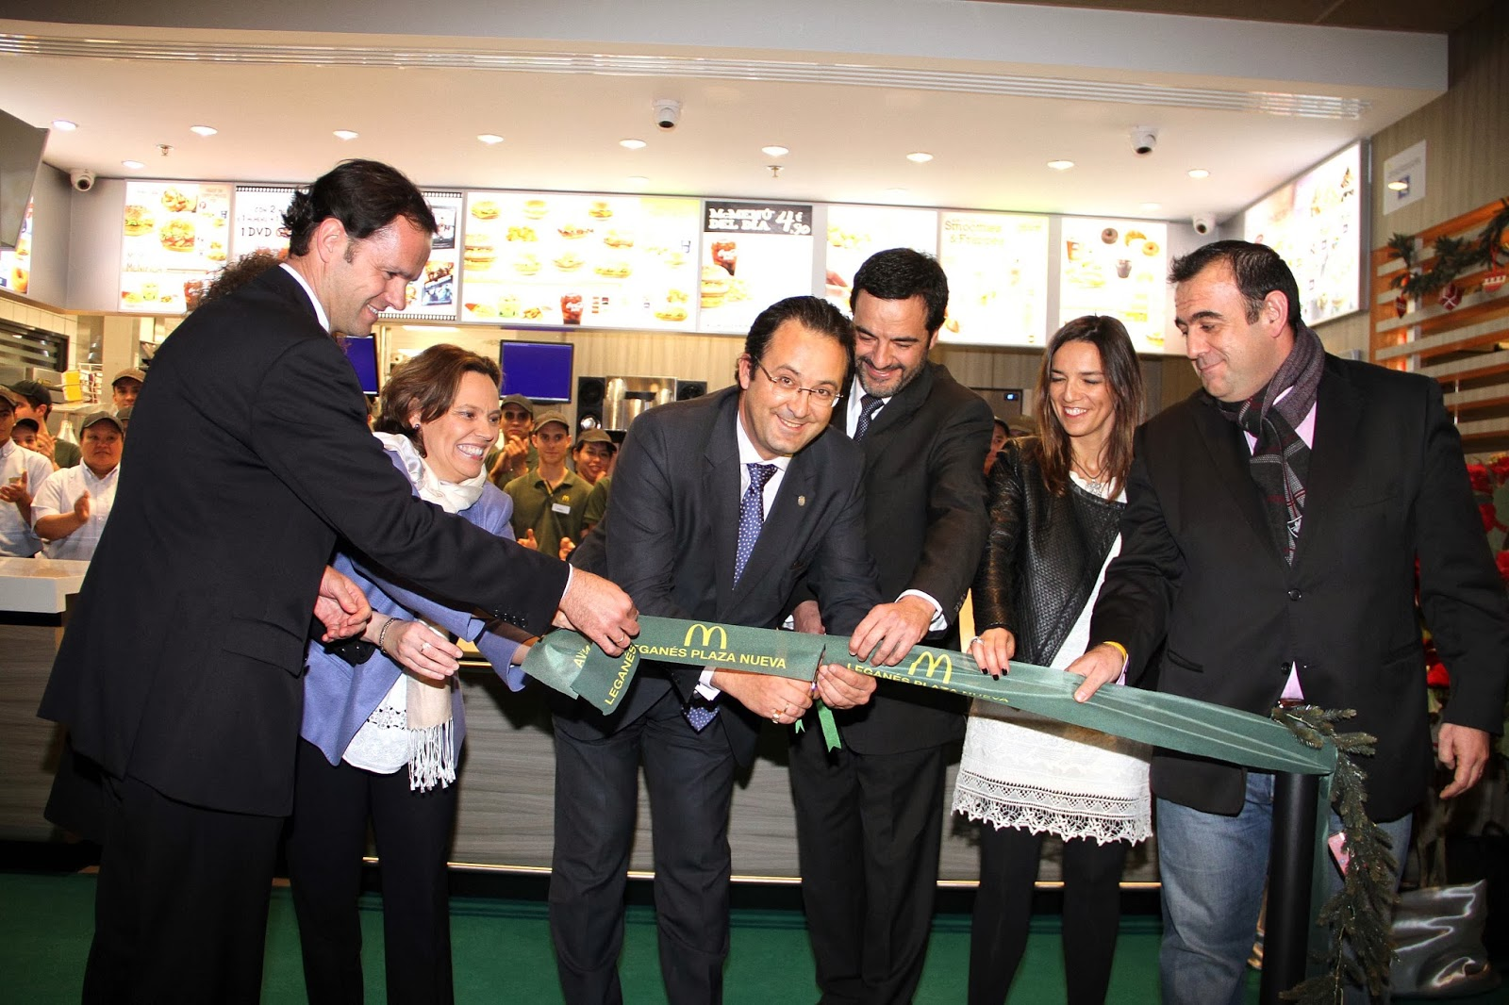

Slide 8
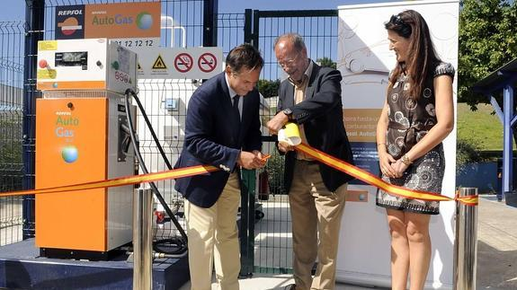

Slide 9
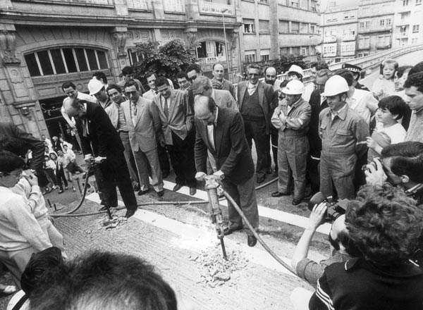

Slide 10
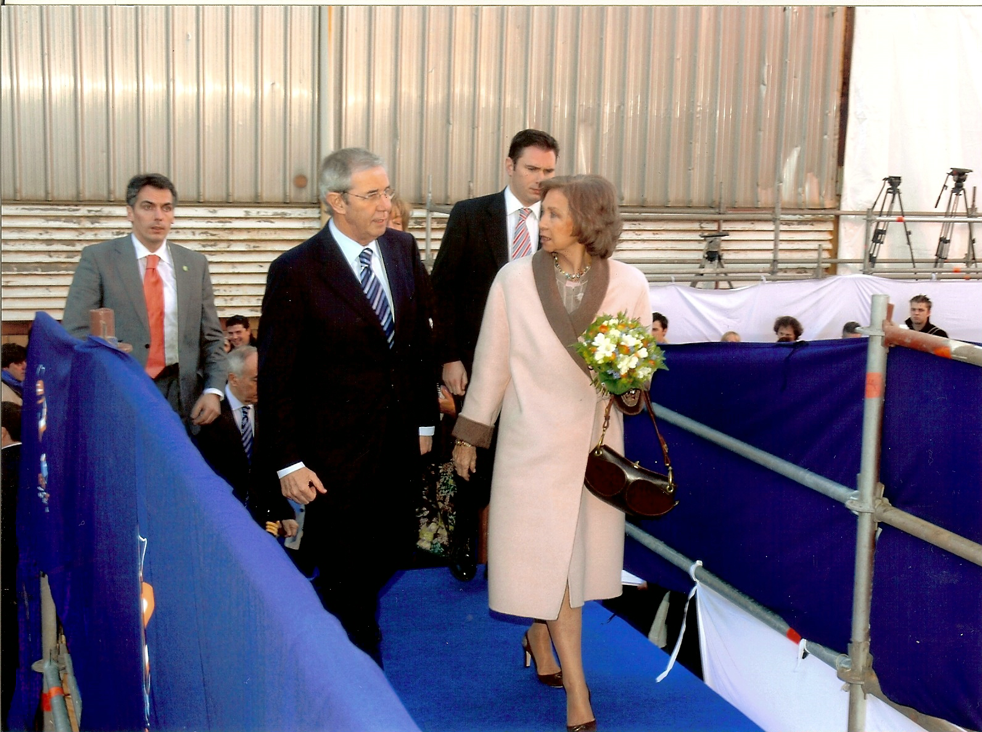

Slide 11
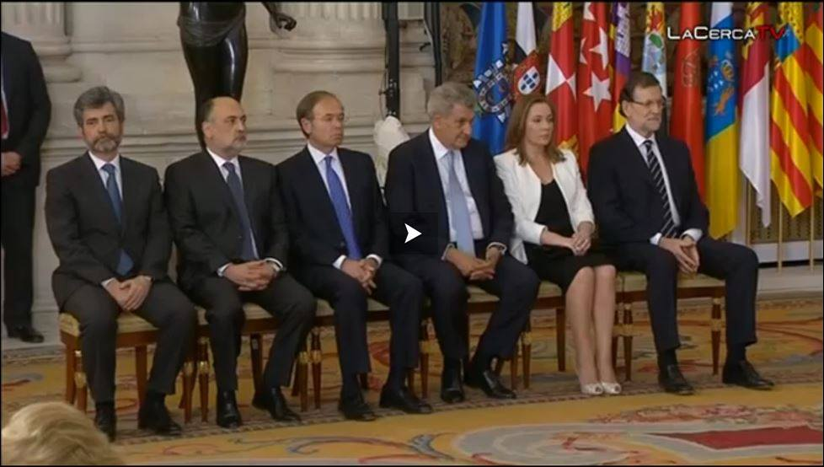

Slide 12
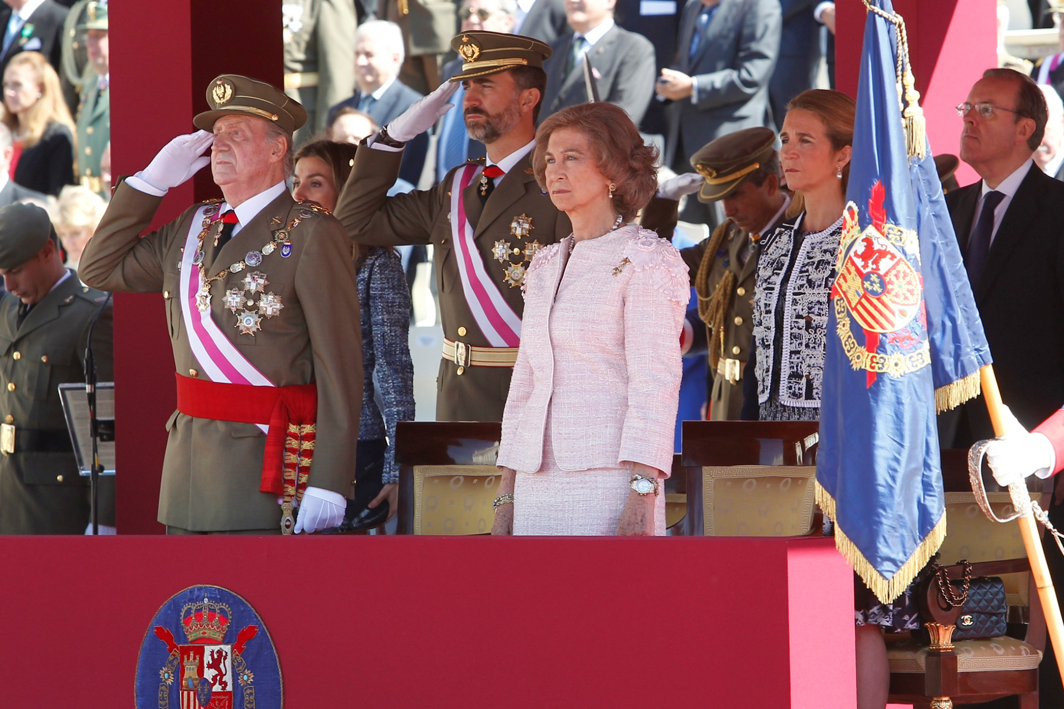

Slide 13
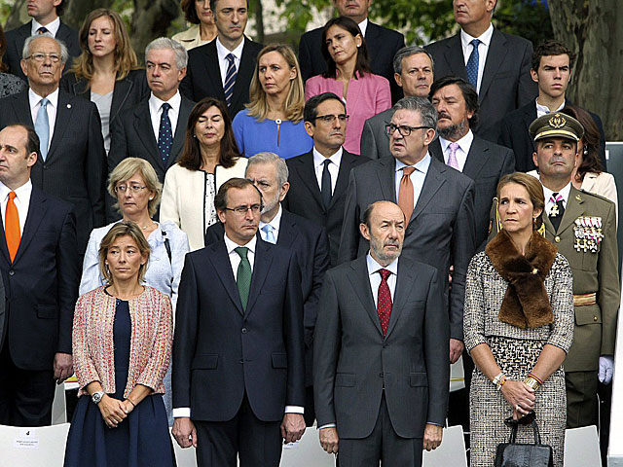

Slide 14
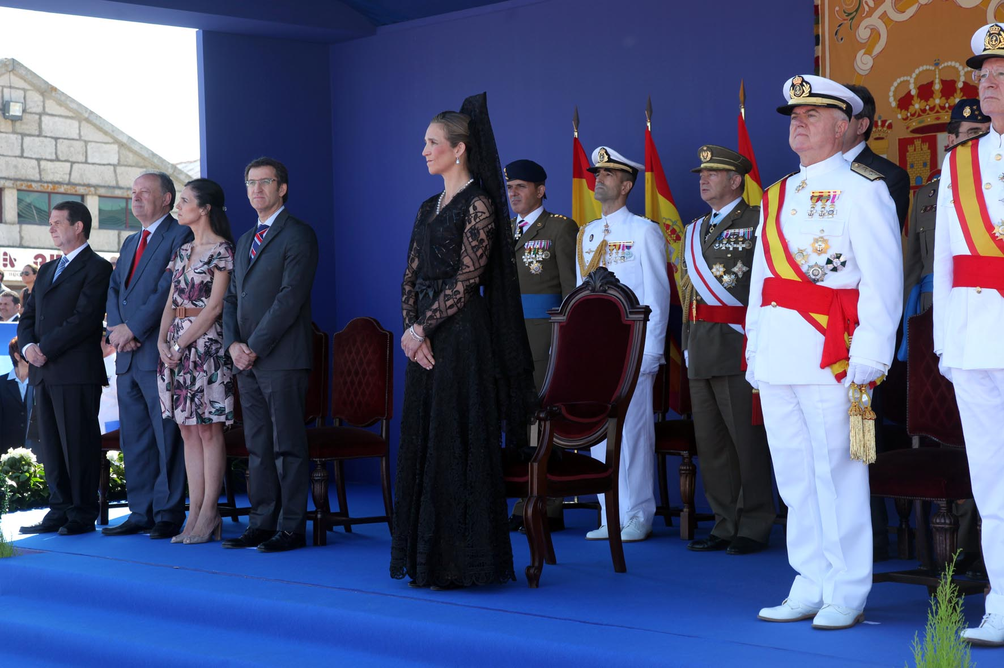

Slide 15
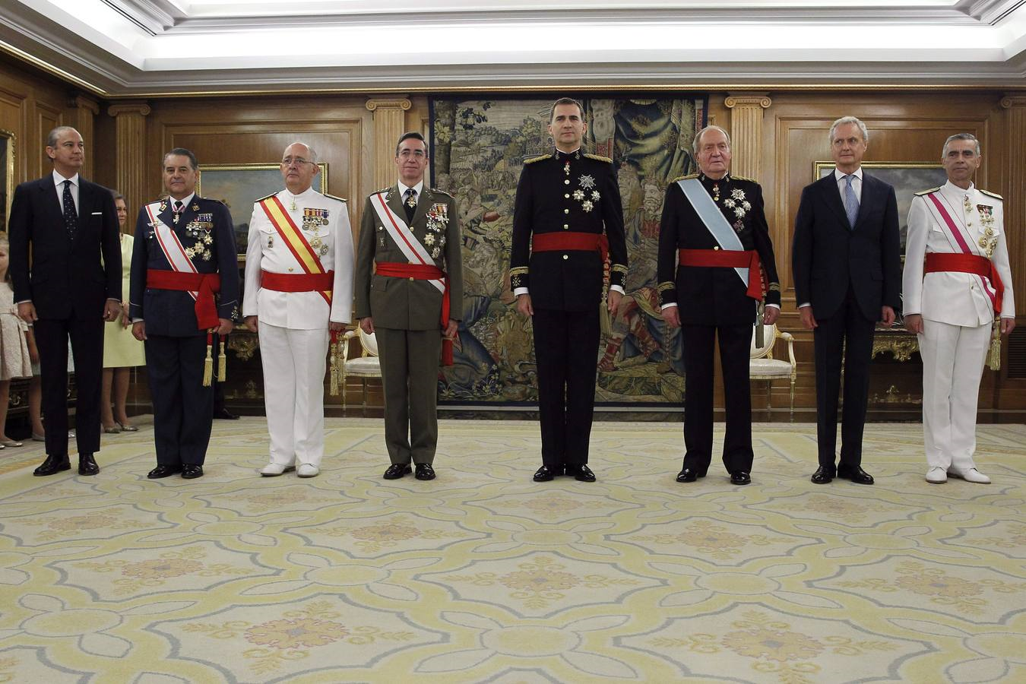

Slide 16
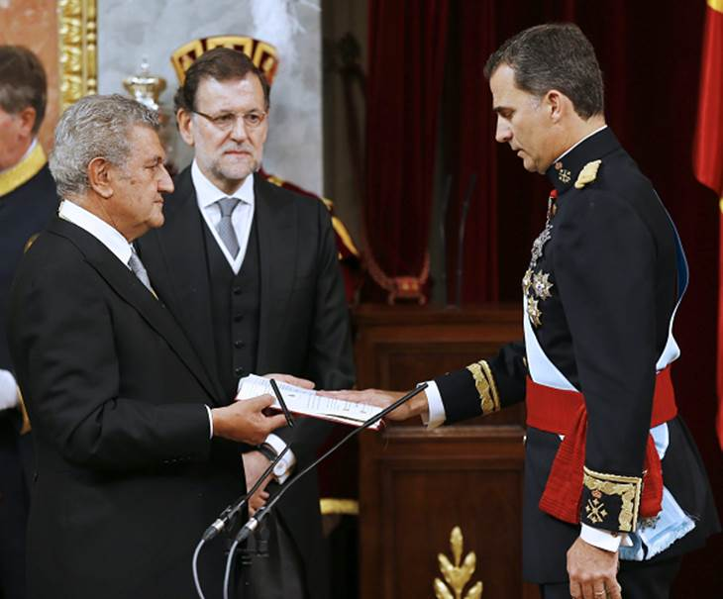

Slide 17
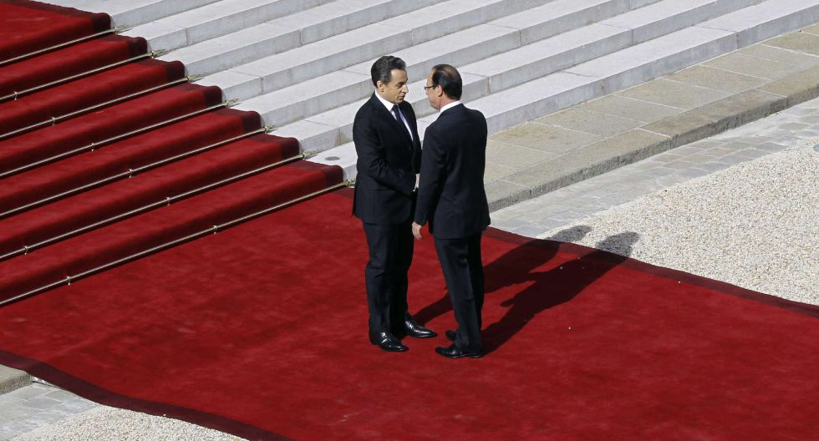
Relevo del presidente de la República francesa

Slide 18
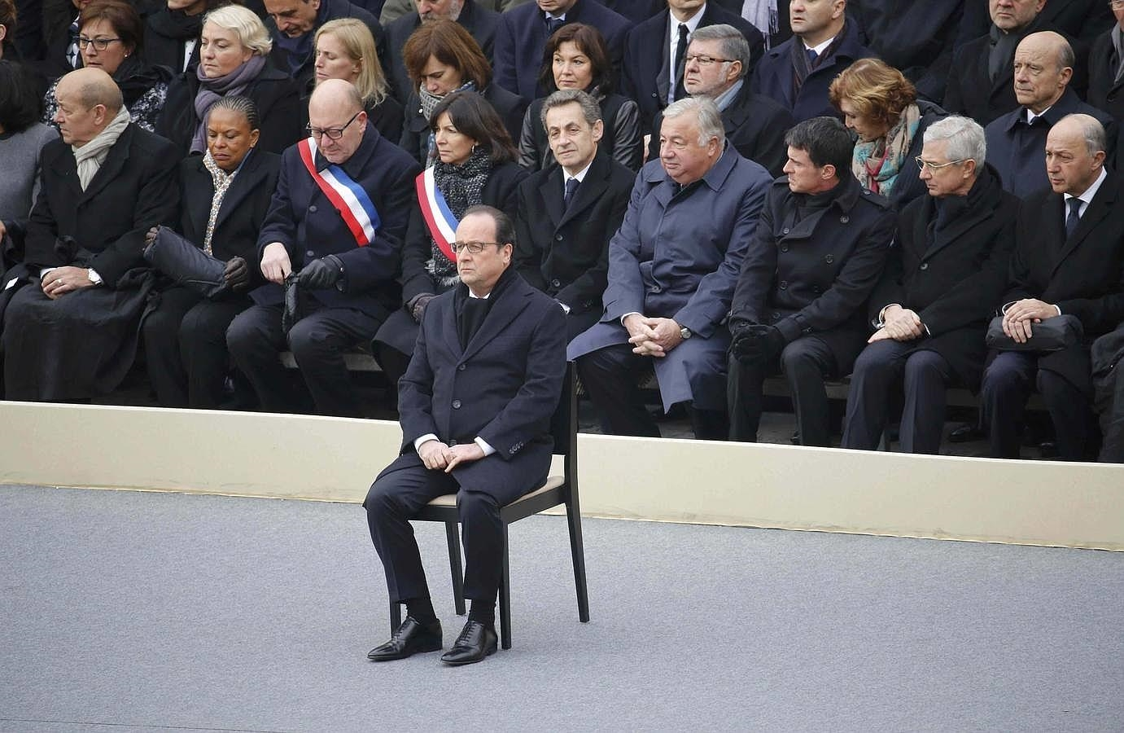

Slide 19
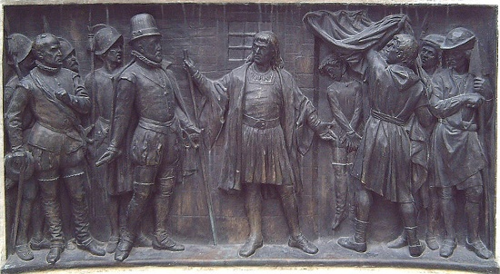

Slide 20
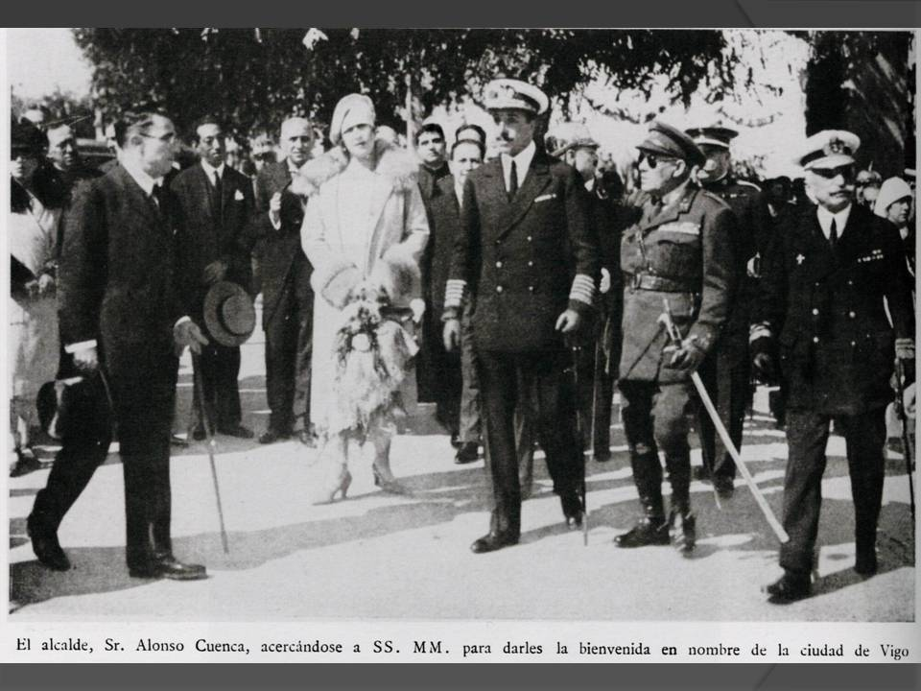

Slide 21
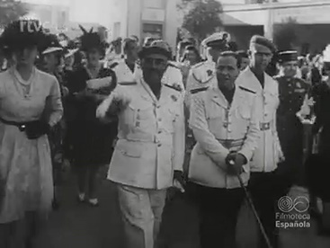

Slide 22
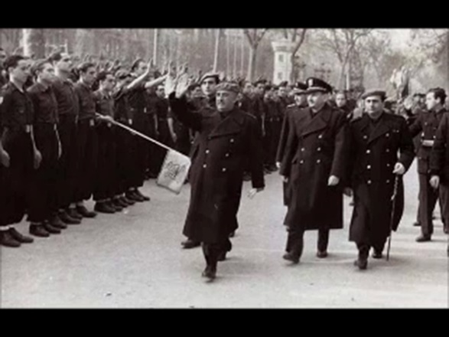

Slide 23
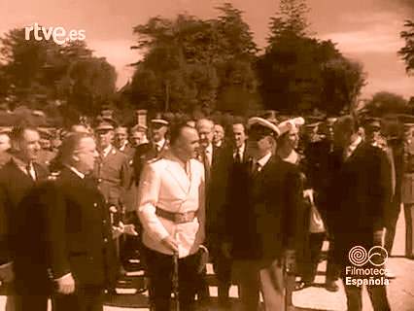

Slide 24
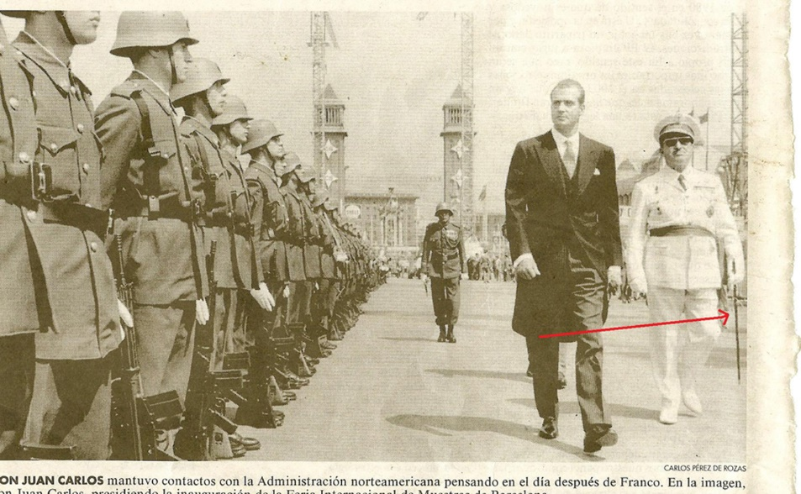

Slide 25
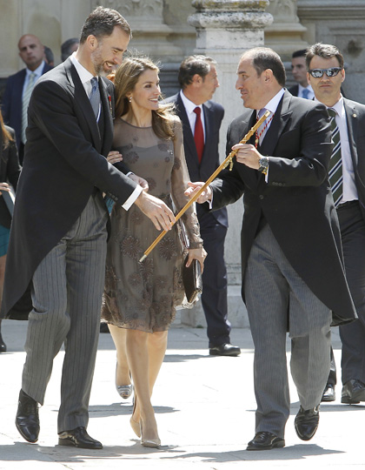

Slide 26
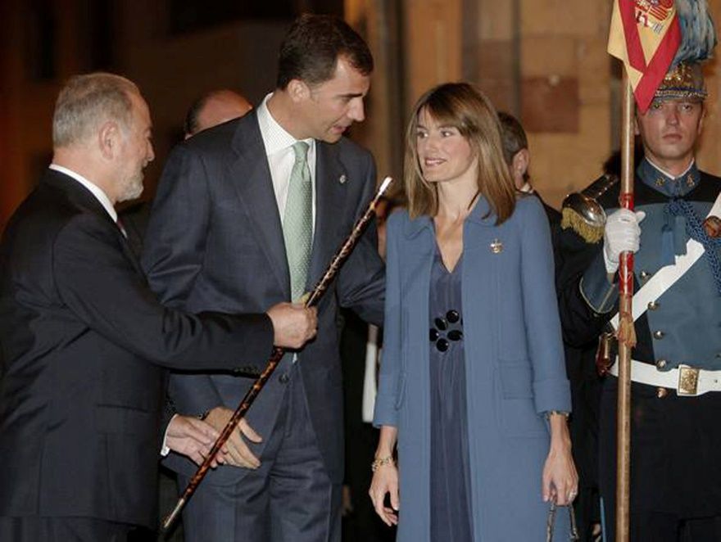

Slide 27
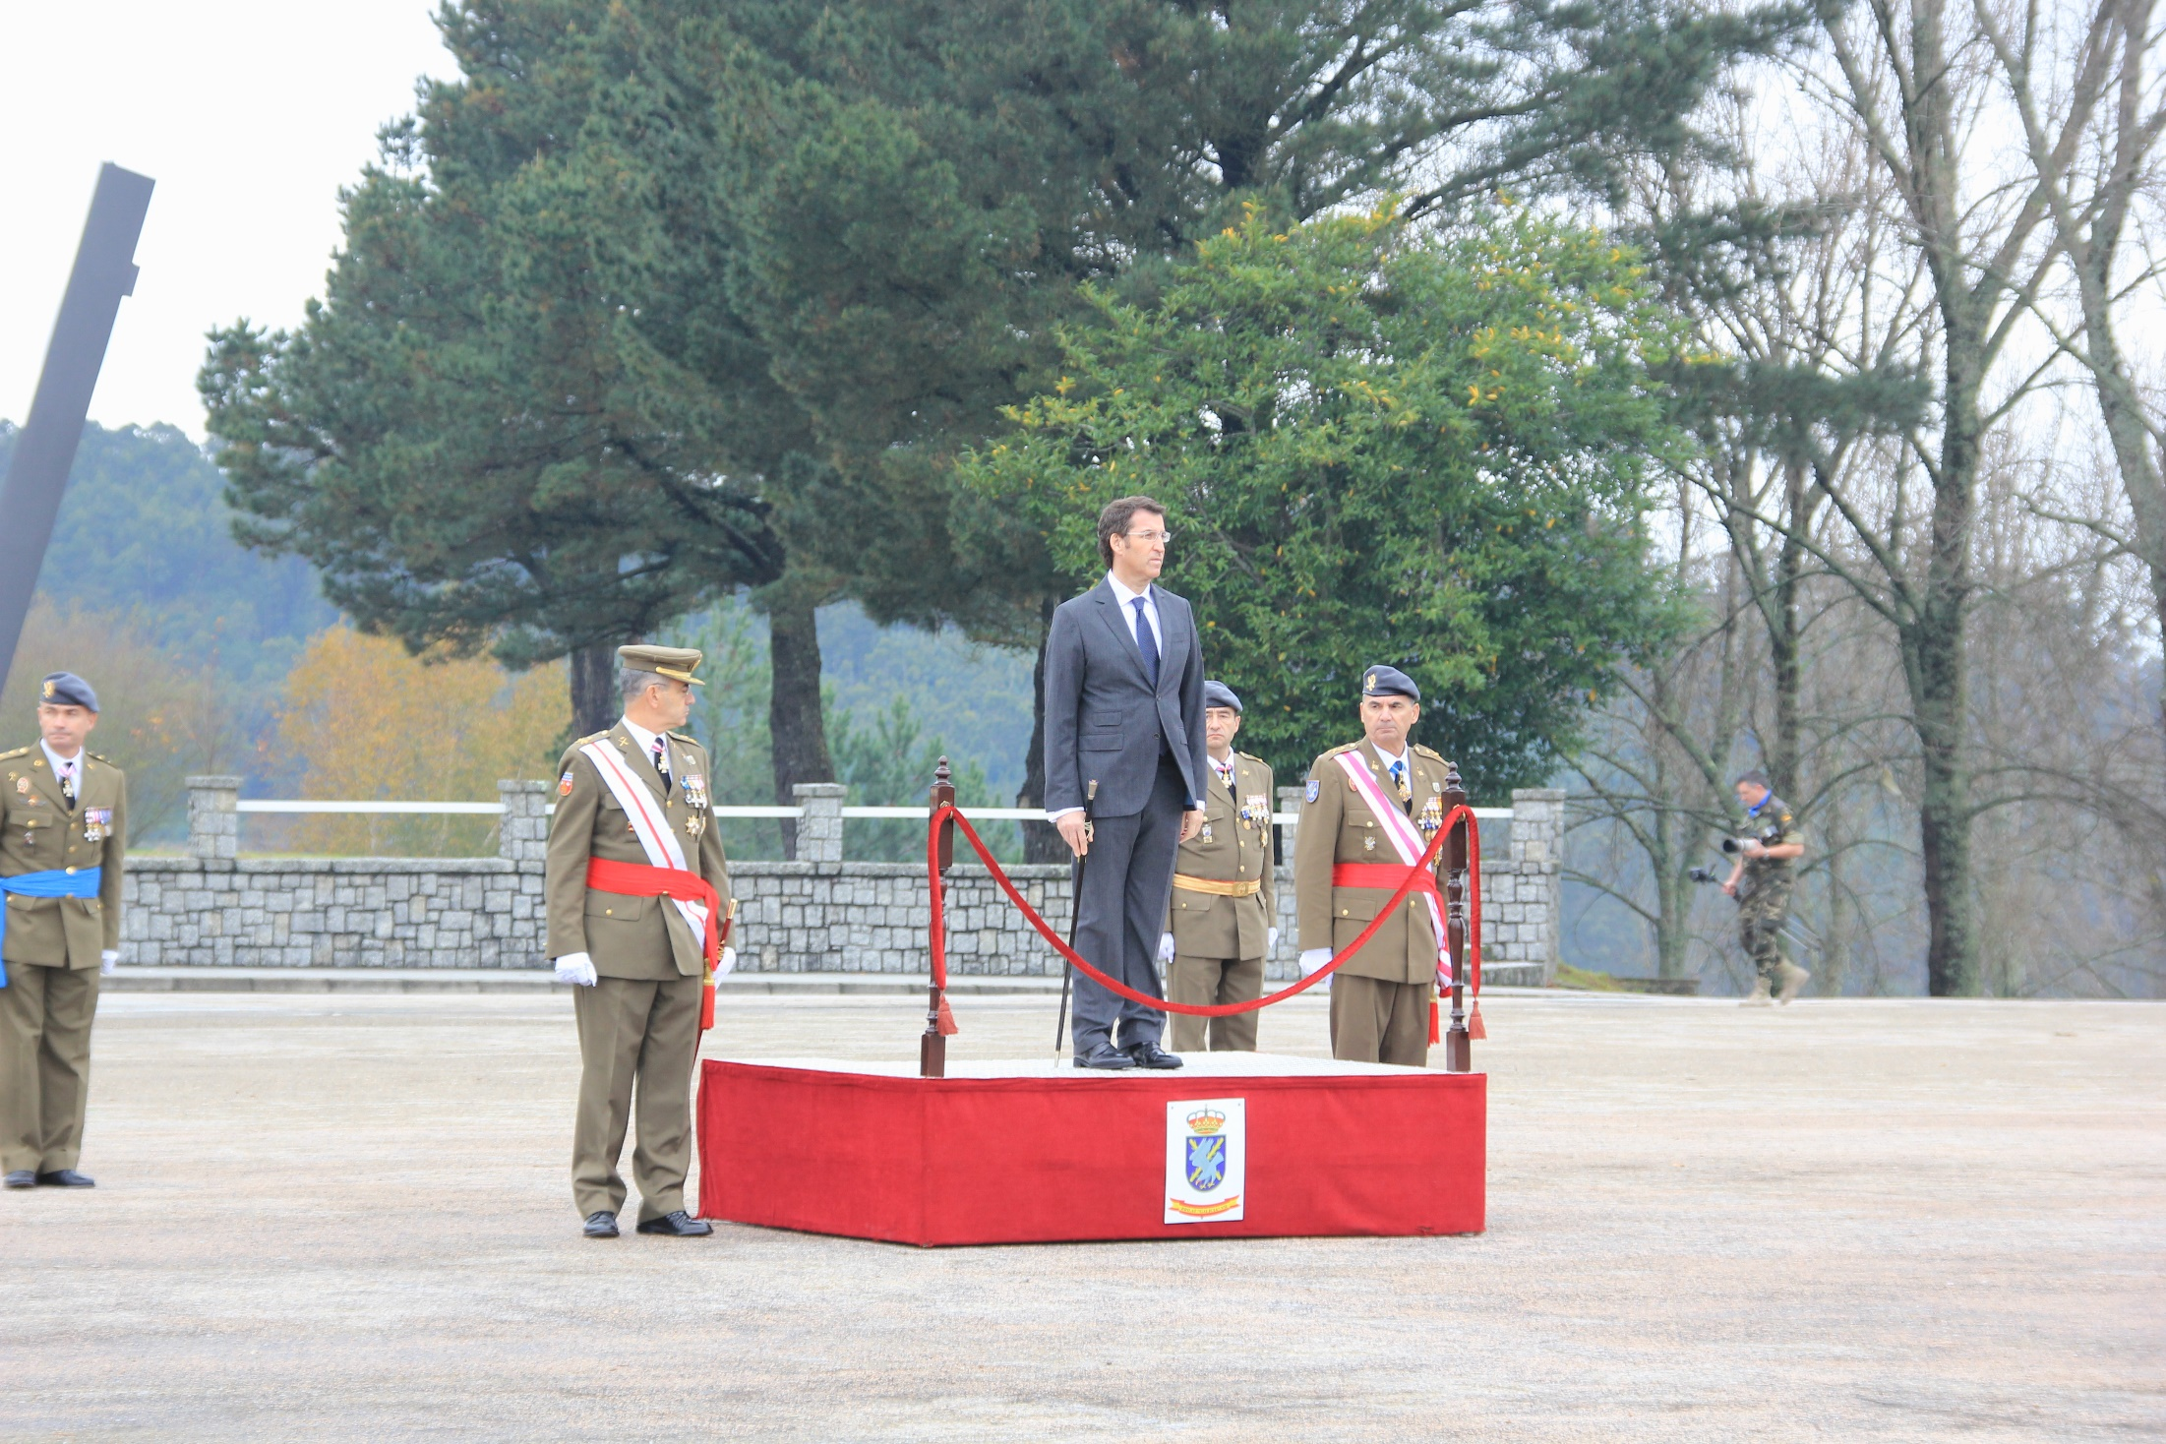

Slide 28
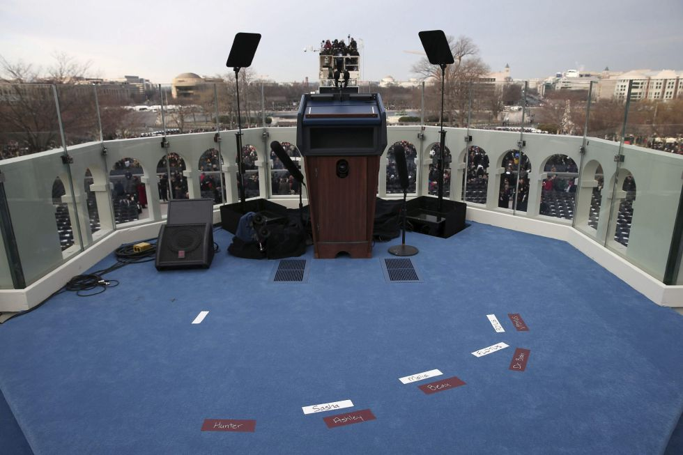

Slide 29
A veces, las cosas no son lo que parecen

Slide 30
El protocolo en una ciencia de resultados

Slide 31
Qué entendemos por protocolo
Código de interpretación de un documento
Código de actuación reglada en una acción humana, técnica o científica
Modo de proceder en una situación dada
Documento anexo a un tratado internacional

Slide 32
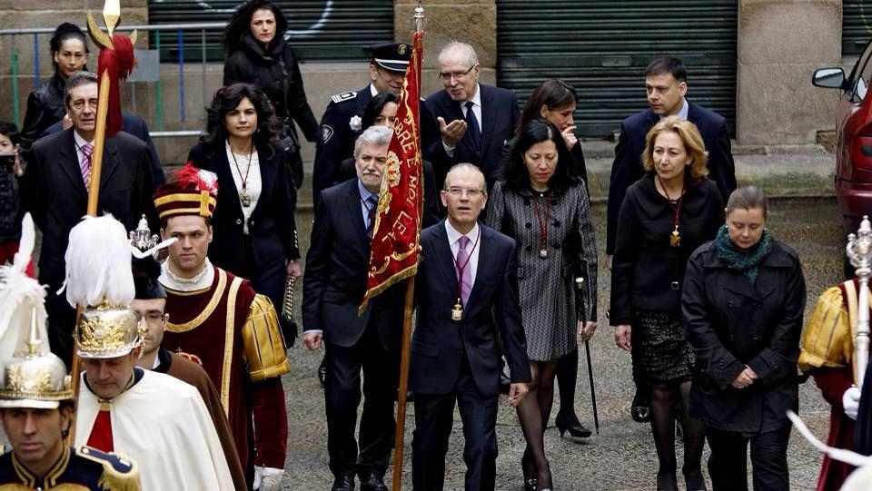
En sentido general
Orden de colocación de las autoridades oficiales en un acto público
Reglas de actuación en los actos oficiales de las instituciones

Slide 33
Pero para nosotros es
LA CIENCIA DE LA EXCELENCIA
Conjunto de normas, códigos, procedimientos de actuación en orden a la presentación pública de las instituciones públicas y privadas, al servicio de su imagen y prestigio sociales

Slide 34
NATURALEZA PRÁCTICA DEL PROTOCOLO
PROTOCOLO DE ACCIÓN ESTRUCTURAL
PROTOCOLO DE GESTIÓN ESTRUCTURAL
PROTOCOLO DE ATENCIÓN A PERSONALIDADES
PROTOCOLO DE ACCIÓN DE EFICACIA PERSONAL

Slide 35
A) Protocolo estructural: Crea el espacio, diseña la estructura y determina el ambiente dentro de la cual se va a desarrollar una acción humana importante en la que el protocolo no interviene.
B) Protocolo de gestión: Determinada las estructuras o marco donde habrá de desarrollarse una acción humana, establece las formas de gestión de llevarla a cabo. Es decir, si la primera sólo se determina la estructura que tendrá un determinado acontecimiento, en esta fase, además se diseña, aplica y gestiona su ejecución.
C) Protocolo de atención a personalidades: Es la determinación, dirección y gestión de la asistencia y atención a personalidades: La colocación dentro del acto.
D) Protocolo de la eficacia personal: Consiste en el perfeccionamiento de la acción de la persona para aumentar su eficacia en las relaciones con los demás. Sería como la aplicación de la más exquisita técnica de las relaciones públicas al protocolo.

Slide 36
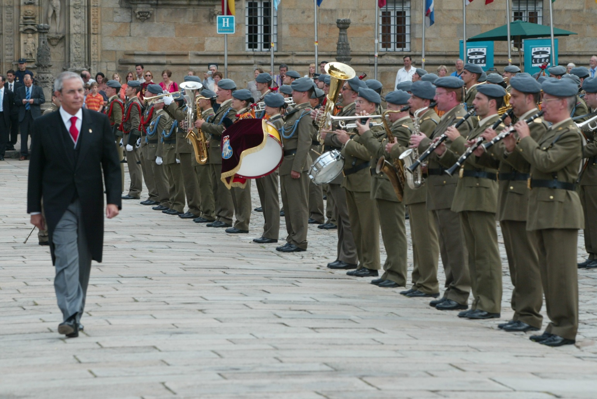
El Protocolo de Estado prevé, por ejemplo, que quien representa al Rey recibe los honores que a éste le corresponderían
Da respuesta a las necesidades, resuelve los problemas

Slide 37
NATURALEZA DE LAS NORMAS
ETICAS DEBER MORAL
SOCIALES COSTUMBRES O USOS
JURÍDICAS
DICTADAS Y OBLIGATORIAS

Slide 38
LAS NORMAS
Prescriptivas, sustentadas por su fundamento jurídico. OBLIGAN.
Usos sociales, que rigen de manera voluntaria y libre, por convención o costumbre las relaciones entre los individuos, ya sean las reglas de la cortesía, la buena mesa, la educación, los modales, el correcto lenguaje, los tratamientos.
Normas o principios éticos, que obligan en conciencia, o las normas de carácter deontológico; esto es, los fundamentos del recto hacer profesional.

Slide 39
En el Reino de España no existe el Protocolo de Corte como norma jurídica, sino únicamente EL PROTOCOLO DE ESTADO:
Real Decreto 2099/1983, de 4 de agosto de 1983, por el que se aprueba el Reglamento del Ordenamiento General de Precedencias del Estado
Además, las normas autonómicas, las específicas de las instituciones y las de carácter local.

Slide 40
El protocolo es ante todo un regla de….
ORGANIZACIÓN

Slide 41
Cuando en un acto propio de una entidad de la sociedad civil coinciden un representante de los poderes públicos, como invitado, y el anfitrión específico, el primero conserva la representación oficial que le otorga el orden legal vigente, pero no deja de ser un huésped al que recibe quien ostenta la representación sociológica y organizativa del ente de que se trate.

Slide 42
La sociedad civil está dotada para dictar
Sus propias normas de protocolo y ceremonial
Sus referentes culturales
Las normas de organización de sus actos
Conforme al principio de autonomía

Slide 43
. Como nos enseña Weber, El reconocimiento del poder, tanto político como económico es retribuido como un honor social. El orden jurídico puede garantizar tanto el poder como la existencia del honor
Llamamos orden social a la forma en que se distribuye el honor social dentro de una comunidad entre grupos típicos pertenecientes a la misma.

Slide 44
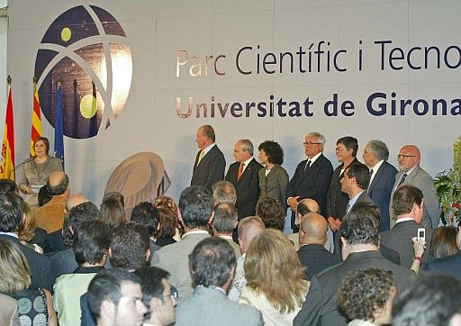
El honor social del político
Tiene su propio ámbito en los actos de carácter oficial.
Pero en los otros actos no deja de ser un INVITADO, aunque relevante

Slide 45
La norma de protocolo oficial nos brinda la pauta a tener en cuenta a la hora del correcto tratamiento y ubicación de nuestros invitados.
Pero una cosa es que el protocolo oficial brinde la pauta de tratamiento a las autoridades y otra distinta que el acto privado o de empresa se convierta en un acto oficial.

Slide 46
Con carácter general, los Reglamentos de Protocolo oficial son normas de organización, aplicables en el ámbito público, para disponer el orden de colocación de las autoridades en los actos oficiales

Slide 47
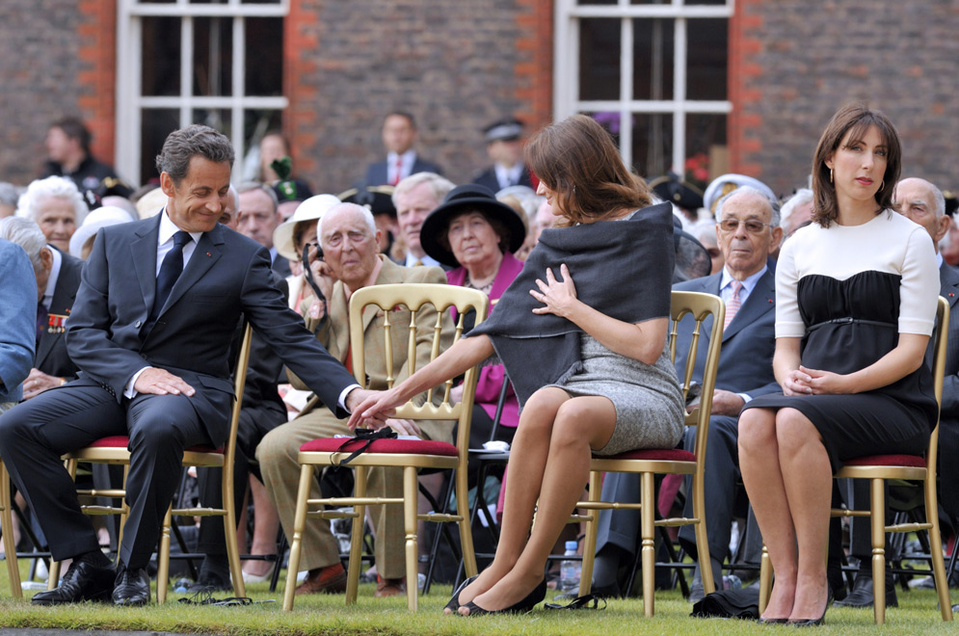
Las normas de protocolo son exhortaciones legislativas tendientes a encauzar en cierto sentido la conducta de los hombres

Slide 48
No son lo mismo las normas prescriptiva, impuestas por un mandato jurídico
Que las normas sociales (de buena educación)
O las normas éticas de respeto entre las personas
El Estado no puede dictar normas de protocolo fuera del ámbito de sus competencias

Slide 49
En la mayoría de los países:
Las normas de protocolo oficial toman la forma de reglamentos independientes
Son al mismo tiempo:
NORMAS DE CONDUCTA
NORMAS DE ORGANIZACIÓN

Slide 50
En el ámbito privado, los reglamentos oficiales de protocolo adquieren, por tanto, un carácter distinto al que poseen plenamente en el oficial.
La entidad privada fija por sí misma, porque tiene plena capacidad para ello, la norma de organización; pero el reglamento de protocolo oficial nos brinda la pauta para la norma de conducta, en cuanto a la cortesía y respeto hemos de conservar y mantener hacia el cargo o la personalidad pública a quien invitamos, precisamente por serlo.

Slide 51
¿y qué es la sociedad civil?
El conjunto de instituciones que definen y defienden los derechos individuales, políticos y sociales de los ciudadanos y que propician su libre asociación
El conjunto de movimientos sociales que continuamente plantean nuevos principios y valores, nuevas demandas sociales

Slide 52
Y por extensión toda entidad que no es oficial
Cámaras oficiales de Comercio, Industria y Navegación.
Asociaciones de Empresarios
Colegios profesionales
Cámaras agrarias.
Cámaras oficiales de la Propiedad Urbana.
Partidos políticos.
Sindicatos.
Otras organizaciones patronales. y de pequeñas y medianas empresas.
Entidades bancarias públicas.
Asociaciones vecinales.
Federaciones y sociedades deportivas.
Asociaciones de consumidores
Antiguos ejecutivos y empleados
ONGs
Asociaciones culturales.
Personalidades de la cultura, la economía y el deporte
Medios de comunicación
Fundaciones
Empresas

Slide 54
El problema del rol de los políticos en los actos privados deriva del concepto de REPRESENTACIÓN
La autoridad o el cargo público posee
Representación legal, sustentada en un acta o nombramiento
Representación política, de quienes comparten sus ideas….
PERO NO SIEMPRE OSTENTA LA REPRESENTACIÓN SOCIOLÓGICA

Slide 55
LEGAL
LA REPRESENTACIÓN
POLÍTICA
SOCIOLÓGICA

Slide 56
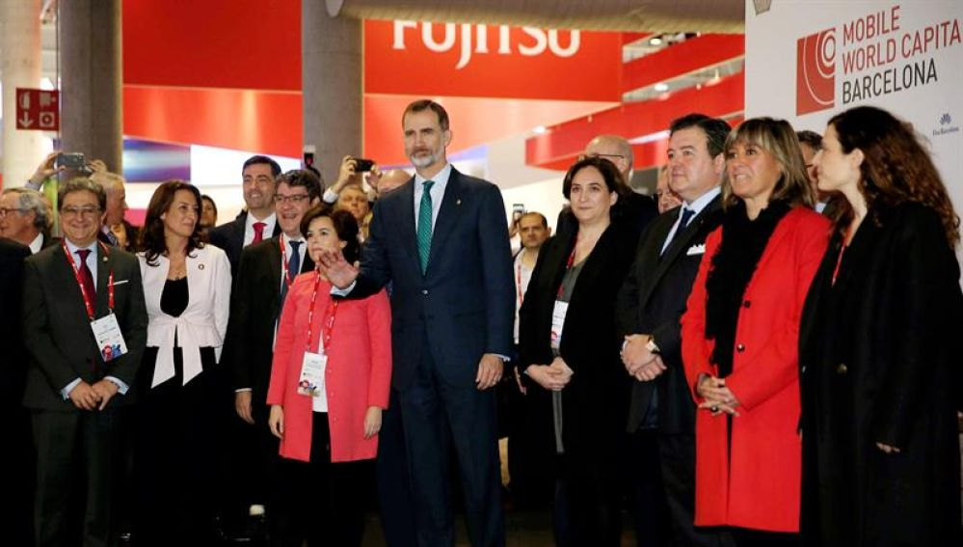

Slide 57
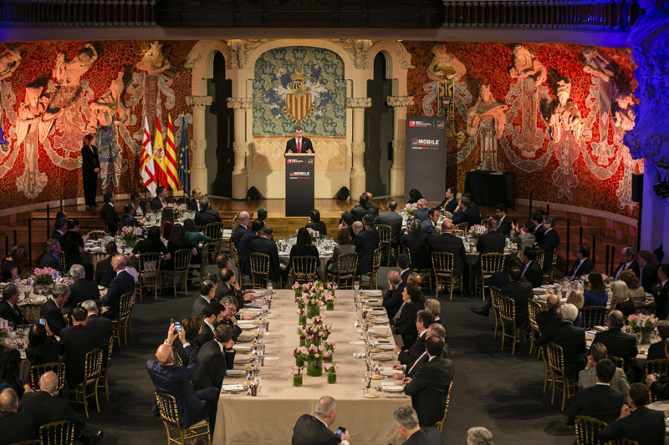

Slide 58
Cuando en un acto propio de una entidad de la sociedad civil coinciden un representante de los poderes públicos, como invitado, y el anfitrión específico, el primero conserva la representación oficial que le otorga el orden legal vigente, pero no deja de ser un huésped al que recibe quien ostenta la representación sociológica y organizativa del ente de que se trate.

Slide 59
El anfitrión puede ceder la presidencia del acto o retribuir socialmente a su invitado con otras formas de cortesía, como tal invitado de honor sin perder el carácter visible de su condición, teniendo en cuenta que el protocolo es una ciencia comunicativa y que la sociedad capta y digiere los mensajes que le lanzamos.

Slide 60
Conclusiones
En un acto público privado, de empresa o institución, la organización y el protocolo lo determina el anfitrión, a quien corresponde presidir el acto y todas las demás funciones propias del mismo.
Con carácter general, las autoridades públicas serán tratadas como invitados de honor, estableciéndose dos categorías, en función de su rango:
Autoridades preferente
Resto de autoridades
El anfitrión determina la colocación de las autoridades públicas, conforme a los principios de respeto y cortesía.
No se contempla la doble presidencia
El anfitrión podrá tratar a la autoridad pública más relevante como:
Invitado de honor con cesión de presidencia.
Invitado de honor sin cesión de la presidencia.

Slide 61
En cada uno de estos supuestos se dispondrá lo que más convenga desde el punto de vista de las precedencias y el ceremonial, para resaltar el carácter del invitado de honor.
Según convenga a la morfología del acto, en la mesa o frente de presidencia se podrá:
Incluir al invitado de honor
Incluir a otros invitados de honor
Si bien se evitará la doble presidencia, el invitado de honor puede ser situado en lugar preferente a la derecha de la presidencia, en el caso de no cederle aquella.
Conforme a la naturaleza del acto, teniendo en cuenta que las presidencias deben ser cortas, se podrá incluir a otras autoridades en la presidencia, alternándolas con las de rango o categoría equivalente de la empresa o institución.

Slide 62
En el orden y colocación de las autoridades invitadas se seguirá como pauta el ordenamiento de precedencias oficialmente vigente. De no ser posible, se procurará respetar su rango.
En función del interés y organización del acto, así como del número de autoridades presentes y de los de la empresa o institución, se podrá optar por una distribución alternadas de aquéllos o bien, por agruparlos en dos ámbitos sectores a ambos lados de un pasillo imaginario.
Visto desde la presidencia, las autoridades oficiales serán coladas a la izquierda, y los miembros de la entidad a la derecha.

Slide 63
Dado el elevado número de autoridades se procurará aplicar en todo momento las reglas de la especialización, ponderación y equilibrio.
Ello se traduce en:
Especialización en función de la naturaleza del acto. No todas las autoridades del listado oficial tienen que ser invitadas a todo
Aplicar criterios de evaluación de la valencia de cada entidad o representante en función de la propia importancia objetiva y representatividad de la institución o la persona que vamos a colocar en nuestro ámbito

Slide 64
Las representaciones de la vida civil deben ser adecuadamente tratadas y ordenadas con criterios de escrupulosa cortesía en función de su representación sociológica.
Se cuidará de manera especial el respeto a las tradiciones culturales, aplicando el principio de analogía y las tradiciones para ubicar a aquellas personalidades no contempladas en el protocolo oficial.
Del mismo modo, en el caso de mecenas, patrocinadores, prohombres o personalidades altruistas, su presencia será resaltada colocándolos, según la naturaleza del acto como invitados de honor preferentes.

Slide 65
En resumen
Invitar a las autoridades públicas cuando convenga a la naturaleza o proyección del acto
Evitar la cesión de presidencia y la doble presidencia, salvo excepciones
Tratar a los relevantes como invitados de honor
Aplicar las cinco reglas y criterios de selección selectiva, según el acto
Usas formas de agrupación corporativa o colegial
Aplicar ordenamiento por rangos

Slide 66
Banquetes, discursos y adhesiones

Slide 67
Cuando sea inevitable que se tenga que hablar, debe precisarse con sentido de la economía procesal quien debe hacerlo y durante cuánto tiempo como máximo. Incluso, cuando ello sea posible, se aconseja limitar o repartir los contenidos, para que quienes tomen la palabra tengan oportunidad de decirse algo nuevo y original.
El discurso es en nuestra cultura un elemento esencial de la mesa ceremonial. Compartimos con nuestros amigos italianos una irrefrenable pasión por la palabra, sobre todo, a los postres de un banquete

Slide 68
Es preciso desterrar del protocolo de gestión de un acontecimiento con banquete, es la lectura de adhesiones sin fin. Uno de los más extendidos usos fuertemente arraigados en nuestro país se repite en todos los actos de homenaje, reconocimiento, adhesión o semejantes, celebrados en torno a una personalidad.

Slide 69
Además de las loas, las placas, los presentes y los discursos, los organizadores se creen en la ineludible obligación de leer todos y cada uno de los telegramas, todas y cada una de las cartas, mensajes, comunicaciones, correos, faxes o cualquier otro modo de sumarse al acontecimiento sin estar presente
Se destaca la presencia de los ausentes en contra de la propia evidencia de los presentes
b) Se pondera la adhesión de personas de mucha menos relevancia que otras que sí están presentes, a quienes nadie nombra. Lo que convierte esta práctica en una descortesía añadida.
c) Se somete al conjunto de los asistentes al trance de tener que escuchar mensajes personales, dirigidos al homenajeado, que nada interesan como tales al resto de los presentes.
d) Prolonga aburrida e innecesariamente el acto.

Slide 70
Los problemas con los medios

Slide 71
Un acto tiene interés por sí mismo o no lo tiene, vayan al mismo o no los medios de comunicación
El papel de los periodistas y de los medios no consiste en convertirse en protagonistas del acto, Los periodistas deben respetar y acomodarse a las pautas de desarrollo protocolario del acto al que asisten
Los periodistas y los medios tienen derecho a poder desarrollar cómodamente su trabajo y a la documentación y las facilidades adecuadas

Slide 72
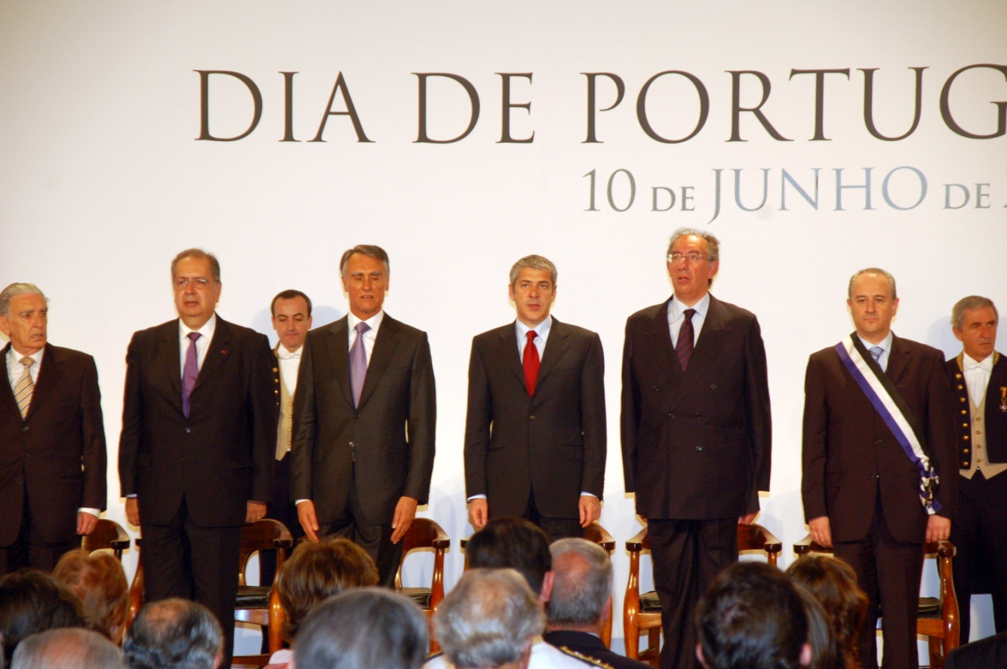
La relevancia objetiva de un acontecimiento no depende del número de periodistas que asistan, sino de su propio interés intrínseco y de su influencia o relevancia para el conjunto de la sociedad.

Slide 73
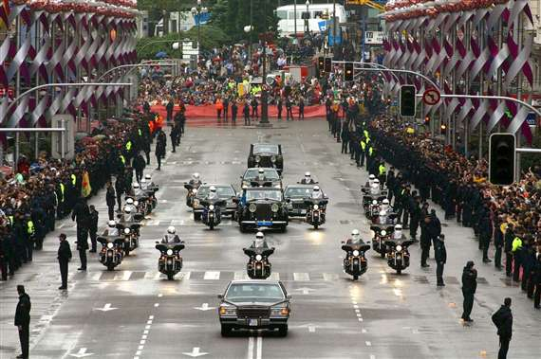
REGLAS
Ni los cámaras ni los fotógrafos deben andar de manera descontrolada por en medio de un acontecimiento,
Para facilitar su trabajo deben ser ubicados en un lugar desde donde puedan instalar sus equipos de interés. desde una perspectiva panóptica
La propia organización debe dotarse de equipos técnicos que le permitan facilitar señales de audio y vídeo

Slide 74
Salvo en muy determinadas circunstancias, no se permitirá la colocación en presidencias, estrados y similares de carteles indicativos o rótulos comerciales de las empresas de comunicación presentes en el acto

Slide 75
Así se organiza bien
Reunión previa de los responsables de protocolo y seguridad con el encargado de realización del evento por parte de todas las cadenas de televisión que van a estar presentes o con el realizador de la televisión pública que facilitará la señal oficial.
Levantamiento de un croquis de ubicación de las cámaras, tomas de sonido y de todos el aparataje, unidades técnicas y materia en general. Definición de los espacios dentro de los cuáles se moverán, en su caso, las cámaras móviles.
Al mismo tiempo, con carácter general, y en colaboración con las autoridades gubernativas, autonómicas y locales, determinación de credenciales y número de las mismas, estableciendo las adecuadas exigencias identificativas.

Slide 76
INTERÉS DEL ACTO PARA LA SOCIEDAD
INTERÉS PARA LOS MEDIOS
OBJETIVAMENTE
POR SU RELEVANCIA
TRASCENDENCIA SOCIAL
CARÁCTER
PERSONAJES QUE INTERVIENEN
OPORTUNIDAD
CONMEMORACIÓN
CELEBRACIÓN
OPORTUNIDAD
RAREZA
COMPROMISO
INTERÉS DE EMPRESA
INFORMACIÓN GENERAL
RUTINA
SINGULARIDAD
CÍCLICO

Slide 77
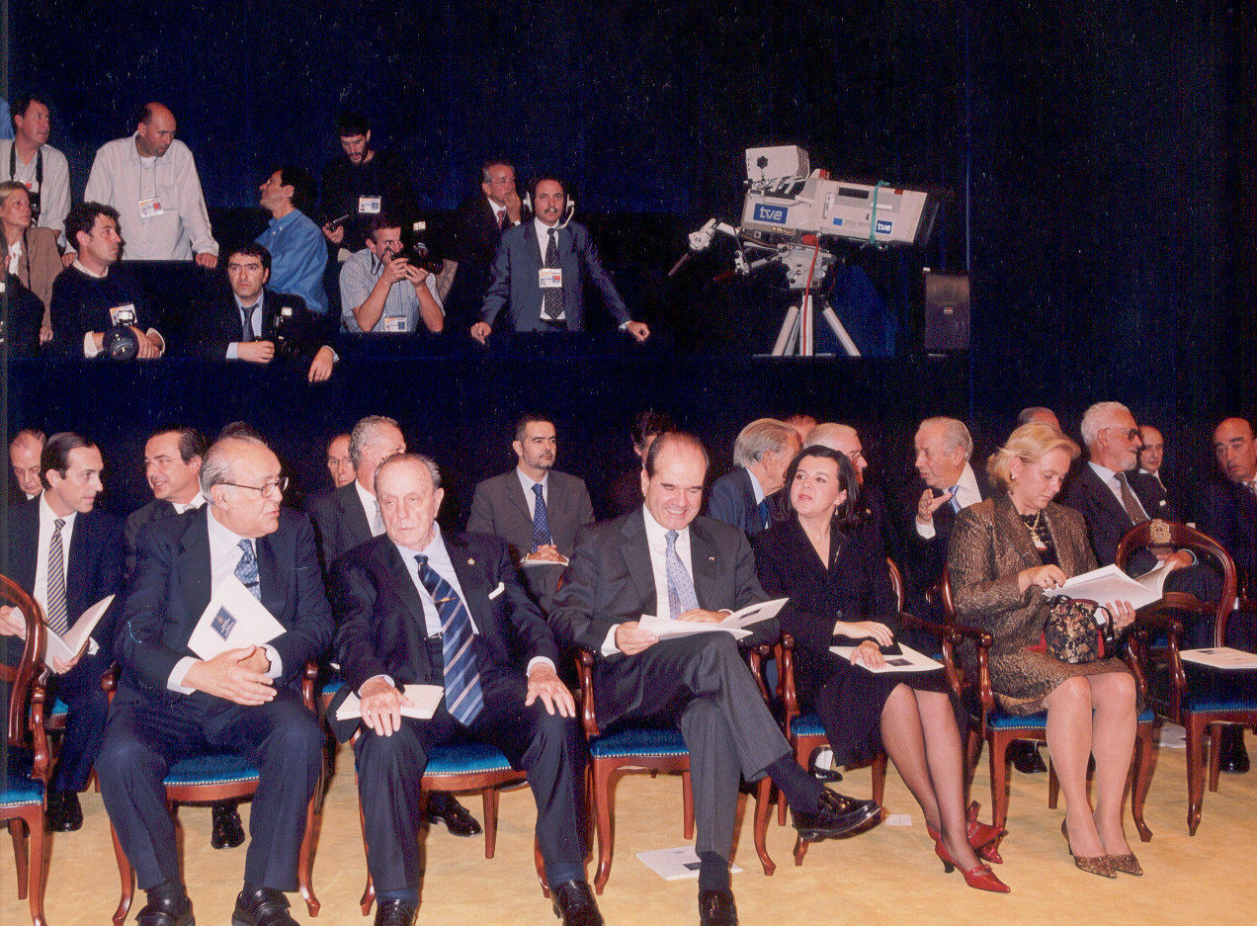
En ocasiones, el periodista no valora el acto en sí, sino otros aspectos del mismo:
Qué se dice
Quién lo dice
Cómo lo dice
Por qué lo dice
O SE DESTACAN MERAMENTE LAS ANÉCDOTAS

Slide 78
Con frecuencia la noticia es
Que se cae el Rey
Que el Rey manda callar a la Reina
Que ignoran a Letizia
Que a Letizia se le ven las bragas
Que el Rey desaira a la Reina

Slide 79
Para los periodistas con frecuencia la noticia es
Lo insólito
Lo ridículo
Lo inesperado
Lo anecdótico
Lo casual
Lo imprevisto
Lo cursi y rebuscado
El desastre más que el acierto

Slide 80
ELEMENTOS DE VALORACIÓN GLOBAL DEL ACTO
Relevancia social
(en el sentido de las revistas del corazón)
En función de los asistentes en general. Pueden decir algo interesante
Presencia de personajes de interés para los periodistas
Carácter simbólico, conmemorativo o de importancia para la sociedad

Slide 81
“Dí lo que tengas que decir. Sé breve y cuando termines, cállate”

Slide 82
IDEA INCIAL DE PARTIDA
El exceso de reglamentismo es inadecuado, entendido como tal la obsesión porque todo esté escrito, aunque no sea aplicable
Igual de de malo es el abandono aleatorio, para ir resolviendo los problemas sobre la marcha, con el criterio que a cada uno se le active en cada caso,
¿Cómo regulamos protocolariamente a la sociedad civil?
¿Con qué plantilla o parámetros la ordenamos y en qué casos?

Slide 83
El responsable de protocolo debe ser un gran creador de actos, un profesional imaginativo capaz de innovar.
El protocolo debe ser sencillo. Se deben evitar las aparatosidades o innecesarias
El protocolo ha de responder a la aplicación de las normas y técnicas que posibiliten la consecución de los fines de un evento.
Las nuevas tecnologías obligan a un ejercicio constante de actualización, de revisión de formatos y de introducción de nuevos lenguajes. Hay que contar con especialistas
Lo fundamental de un que el acto funcione en su globalidad. La organización previa es fundamental

Slide 84
LA PERCEPCIÓN DE LO CORRECTO
LAS CINCO REGLAS DEL PROTOCOLO EFECTIVO

Slide 85
La percepción de lo correcto Tres principios
El Protocolo, entendido como técnica para ordenar los actos de los hombres, no es una ciencia exacta.
Tampoco la vida lo es.
Todo el mundo posee eso que acertadamente se ha dado en llamar “la percepción de lo correcto”.

Slide 86
LAS CINCO REGLAS

Slide 87
ESPECIALIZACIÓN
RESULTADO
PONDERACIÓN
EQUILIBRIO
VINCULACIÓN
TRADICIÓN

Slide 88
LA ESPECIALIZACIÓN
No necesariamente hay que invitar a todos a todo. Por lo tanto, hay que adecuar el acto a su verdadero sentido y dimensión, resaltando la representación más acorde con su propia naturaleza, dentro de unos límites razonables, entre otras cosas, al propio espacio.

Slide 89
2. LA PONDERACIÓN
Aplicando criterios de evaluación de la valencia de cada entidad o representante en función de la propia importancia objetiva y representatividad de la institución o la persona que vamos a colocar en una lista de protocolo.
Por ejemplo, en una ciudad marítima, la autoridad portuaria es un personaje relevante; pero también lo puede ser en un pequeño pueblo el director del hospital comarcal. En un determinado contexto, una personalidad o representación puede poseer un carácter del que carezca en otro. El contexto pondera o reduce la importancia de cada persona.

Slide 90
3 EL EQUILIBRIO
Además de las autoridades tradicionales, las representaciones de la vida civil deben ser adecuadamente tratadas y ordenadas con criterios de escrupulosa cortesía.
Tiene una doble valencia, la que la da el carácter de se elegido y la que objetivamente posee la entidad que representa. Algunas autoridades o representaciones suelen ser invitados por pura rutina, porque figuran en el listado oficial, y se olvidan a personas realmente representativas que no lo están. Luego, esa lista de autoridades públicas de debe expurgar y sustituir a quienes figuran en la misma por personajes de la vida civil realmente representativos; es decir, se deben “equilibrar” las listas, aplicando la regla del equilibrio.

Slide 91
LA VINCULACIÓN
Es de sentido común que, si el presidente de la Cámara de Comercio o una determinada empresa patrocinan una actividad de una entidad pública, el representante de aquella corporación o de la empresa en cuestión, han de ser colocados, en su caso, en lugar preferente dentro del acto oficial de que se trate. Ocurre con frecuencia, por ejemplo, cuando una entidad privada o mercantil sufraga los gastos de recuperación de un monumento o de cualquier otra pieza del patrimonio nacional, regional o local. En el Protocolo inglés este aspecto se cuida mucho: un patrocinador generoso puede llegar a ser colocado incluso muy cerca de la mismísima Reina.

Slide 92
5. LA TRADICIÓN
Cierto que el Reino de España es un estado aconfesional y que en el Protocolo oficial no se contempla ni prevé dónde colocar a las autoridades eclesiásticas. Pero, ¿como puede ignorar el Ayuntamiento de Compostela al arzobispo de la ciudad, que fue, además, el señor de la urbe? ¿O cómo puede ignorarlo la Universidad de Santiago, que fue fundada, precisamente, por un antepasado del actual arzobispo? Por lo tanto, a falta de norma reglada, la tradición acude en nuestro socorro, con el refuerzo de que en el propio ámbito de lo jurídico, costumbres y tradiciones son fuentes de Derecho.
Lo mismo ocurre con las viejas tradiciones de bendecir los locales de una nueva empresa como parte del ceremonial de su acto de inauguración.

Slide 93
Estas cinco reglas, o criterios de reflexión, no pretenden ser un prontuario, sino una simple guía de razonamiento para aplicar, según el caso, a cada situación concreta.
Ni quieren ser exhaustivas ni se agotan en su propia exposición. Son un mero apunte para el debate permanente. Lo dicho, el Protocolo no es una ciencia exacta. Pero hemos de hacerla lo más aproximada posible al ideal de lo correcto en cada caso.

Slide 94
A veces os personajes asumen roles que no les corresponden
Dejar de ser invitados de honor o invitados para convertirse en
PROTAGONISTAS

Slide 95
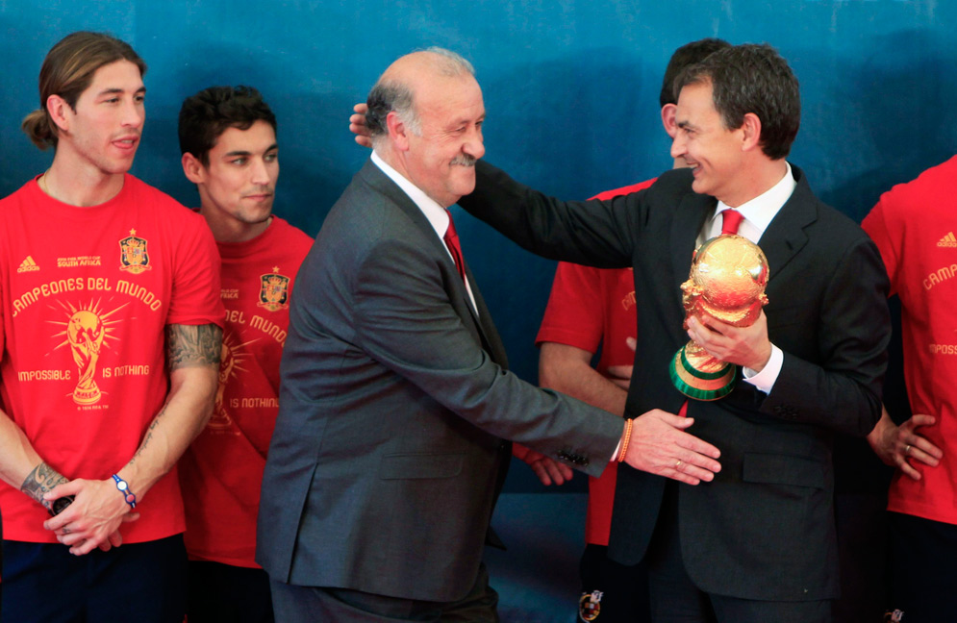
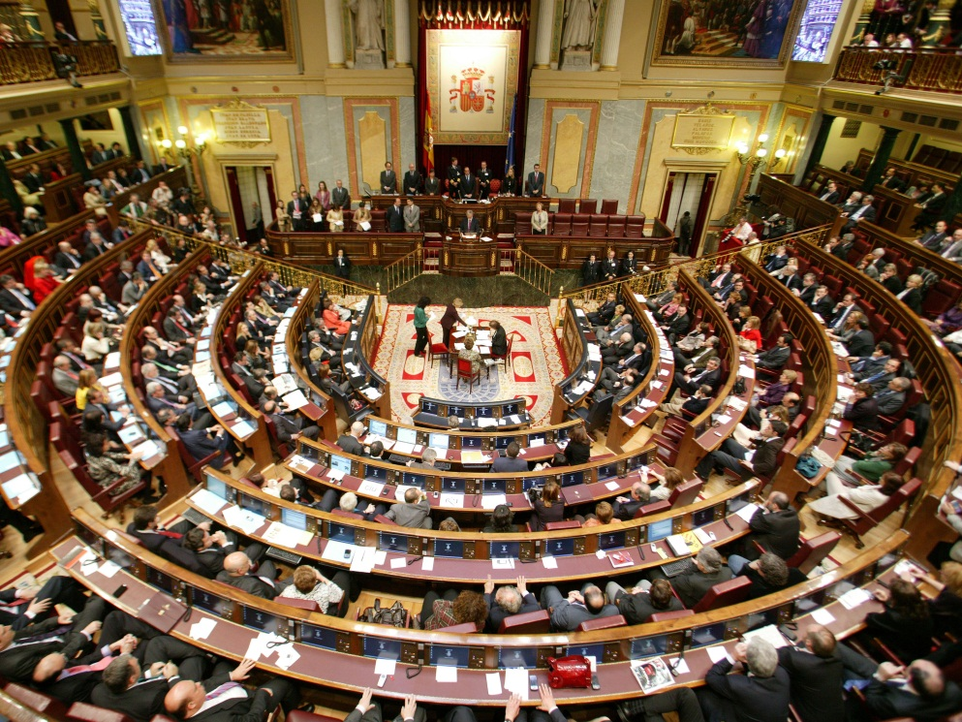
Salen de su espacio natural
Y se apropian de todo

Slide 96
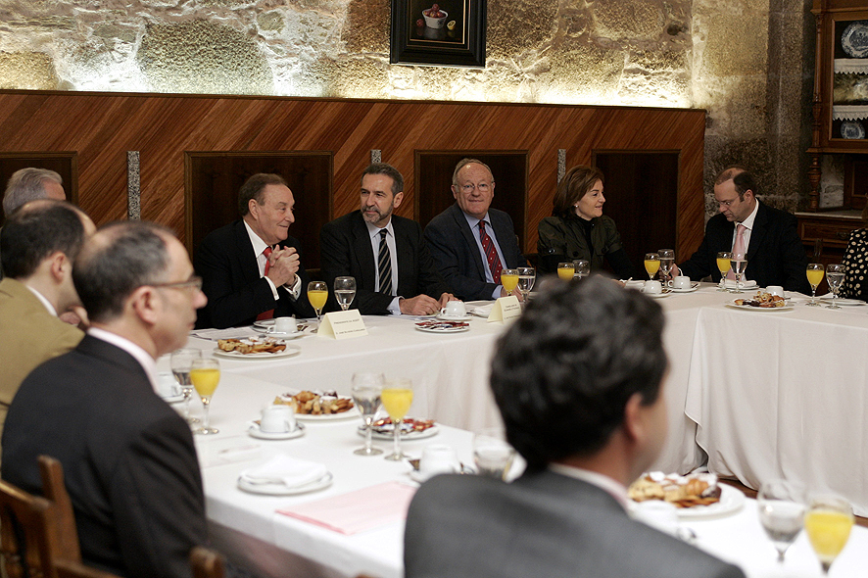
Entendemos por sociedad civil toda manifestación de la vida pública que no corresponde a las instituciones oficiales del Estado, las regiones o los municipios

Slide 97
¿Por qué surgen determinados problemas de protocolo?
OSADÍA E IGNORANCIA DE LOS CARGOS PÚBLICOS
FALTA DE OFICIO DE LOS PROFESIONALES DEL PROTOCOLOO
SERVILISMO Y CORTESÍA MAL ENTENDIDA

Slide 98
Pero también al chantaje moral o la simple amenaza……..
Pero es un mal menor, asumible, con tal de evitar situaciones embarazosas o el deslucimiento del acto, o el simple enfado de los invitados oficiales si no se les permite ocupar la plaza a la que tienen derecho.

